Slide 1



Information Technology Video Developer Network
http://itvdn.com
Информационный видеосервис для разработчиков программного обеспечения
REACT ADVANCED

Slide 2


React Advanced
Автор курса
https://ua.linkedin.com/in/fnnzzz
https://github.com/fnnzzz
Vlad Feninets
front-end developer at rabota.ua
ITVDN
Information Technology Video Developer Network http://itvdn.com

Slide 3
React Advanced
В этом курсе вы узнаете:
Тонкости и нюансы React
Оптимизация производительности приложений
Redux
Инструменты React экосистемы
Тестирование
Server Side Rendering
Isomorphic/Universal приложения
ITVDN
Information Technology Video Developer Network http://itvdn.com

Slide 4

React Advanced
Этот курс предполагает знания:
ITVDN
Information Technology Video Developer Network http://itvdn.com

Slide 5
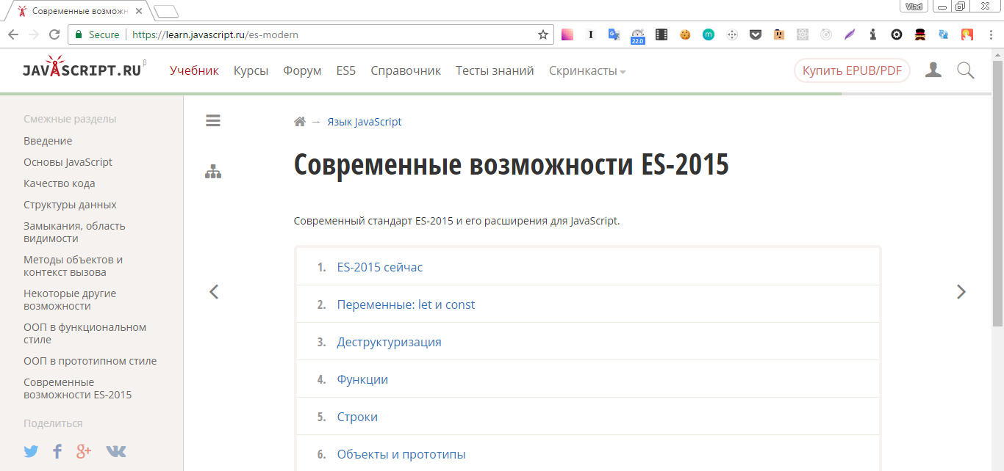
React Advanced
ITVDN
Information Technology Video Developer Network http://itvdn.com

Slide 6

React Advanced
Этот курс предполагает знания:
ITVDN
Information Technology Video Developer Network http://itvdn.com

Slide 7

React Advanced
ITVDN
Information Technology Video Developer Network http://itvdn.com

Slide 8
React Advanced
jQuery???
ITVDN
Information Technology Video Developer Network http://itvdn.com

Slide 9
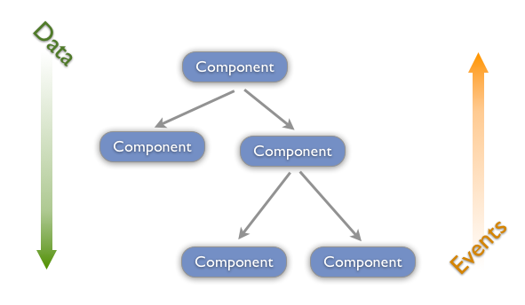
React Advanced
One way data-binding
ITVDN
Information Technology Video Developer Network http://itvdn.com

Slide 10
React Advanced
INIT:
followingUsers = []
followingUsers = [
“@user123”,
]
action: “FOLLOW_USER”
userName: “@user123”
followingUsers = [
“@user123”,
“@alex_321”,
]
action: “FOLLOW_USER”
userName: “@alex_321”
ITVDN
Information Technology Video Developer Network http://itvdn.com

Slide 11
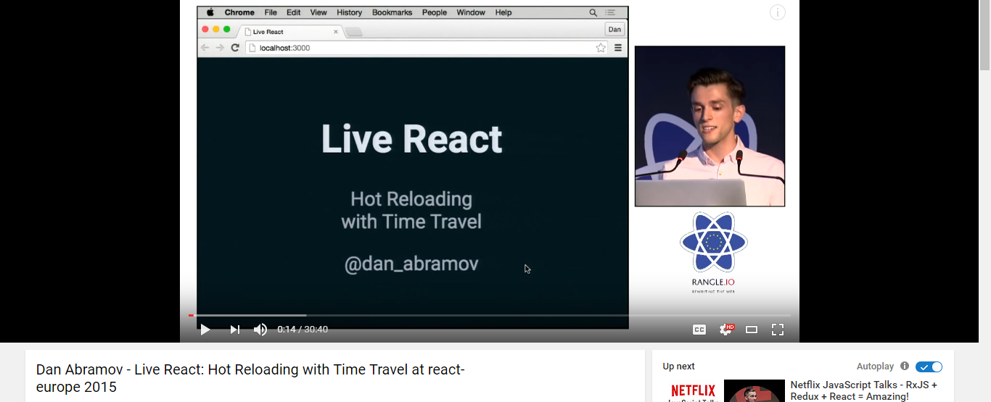
React Advanced
Dan Abramov at React-Europe 2015
ITVDN
Information Technology Video Developer Network http://itvdn.com

Slide 12
React Advanced
Hot Module Replacement
ITVDN
Information Technology Video Developer Network http://itvdn.com

Slide 13
React Advanced
Time Traveling
ITVDN
Information Technology Video Developer Network http://itvdn.com

Slide 14
React Advanced
Redux features
Hot Module Replacement
Time Traveling
Single Store (Single Source of Truth)
Меньшее количество boilerplate кода
Immutable Store
Удобное и простое тестирование
Простой и минималистичный API
ITVDN
Information Technology Video Developer Network http://itvdn.com

Slide 15
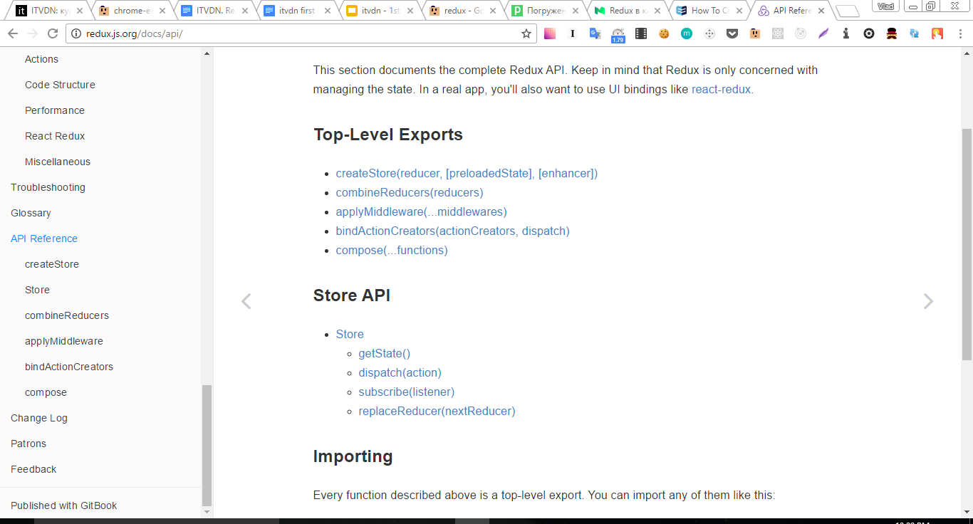
React Advanced
Redux API
ITVDN
Information Technology Video Developer Network http://itvdn.com

Slide 16
React Advanced
Redux features
Hot Module Replacement
Time Traveling
Single Store (Single Source of Truth)
Меньшее количество boilerplate кода
Immutable Store
Удобное и простое тестирование
Простой и минималистичный API
Точки расширения (middlewares)
ITVDN
Information Technology Video Developer Network http://itvdn.com

Slide 17
React Advanced
Нужен ли вам Redux?
ITVDN
Information Technology Video Developer Network http://itvdn.com

Slide 18
React Advanced
В каких случаях нам нужен Redux
Гонки состояний (Race Conditions)
ITVDN
Information Technology Video Developer Network http://itvdn.com

Slide 19
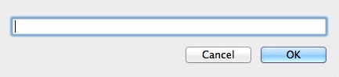




React Advanced
В каких случаях нам нужен Redux
Введите сумму
ITVDN
Information Technology Video Developer Network http://itvdn.com

Slide 20
React Advanced
В каких случаях нам нужен Redux
Гонки состояний (Race Conditions)
Сложный поток данных (data-flow)
ITVDN
Information Technology Video Developer Network http://itvdn.com

Slide 21
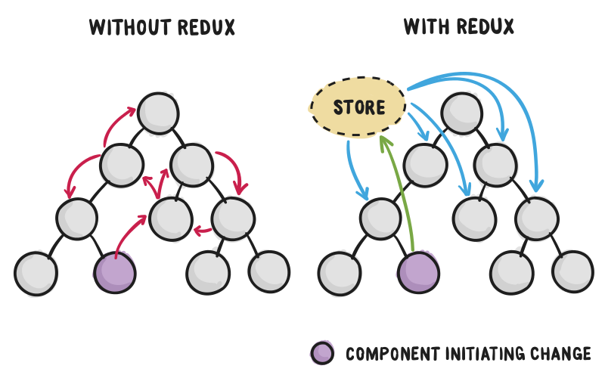
React Advanced
В каких случаях нам нужен Redux
ITVDN
Information Technology Video Developer Network http://itvdn.com

Slide 22
React Advanced
В каких случаях нам нужен Redux
Гонки состояний (Race Conditions)
Сложный поток данных (data-flow)
Одни и те же данные в разных местах
Множество действий (actions)
ITVDN
Information Technology Video Developer Network http://itvdn.com

Slide 23



React Advanced
Redux: три основных принципа
Store только для
чтения
Actions вызывают
изменения
Reducers обновляют
Store
ITVDN
Information Technology Video Developer Network http://itvdn.com

Slide 24
React Advanced
Actions
Это просто объект
Вызывается с помощью store.dispatch({…})
ACTION:
type: “PLAY_MUSIC”,
payload: {
artist: “Foals”,
track: “Spanish Sahara”
}
function doWelcome() {
return {
type: "WELCOME_ACTION",
text: "Hello World“
}
}
ITVDN
Information Technology Video Developer Network http://itvdn.com

Slide 25
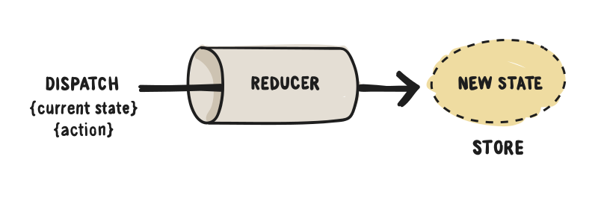
React Advanced
Reducers
Actions говорят об изменениях. Reducers их производят.
Не изменяют текущий стейт — возвращают новый.
Являются чистыми функциями.
ITVDN
Information Technology Video Developer Network http://itvdn.com

Slide 26
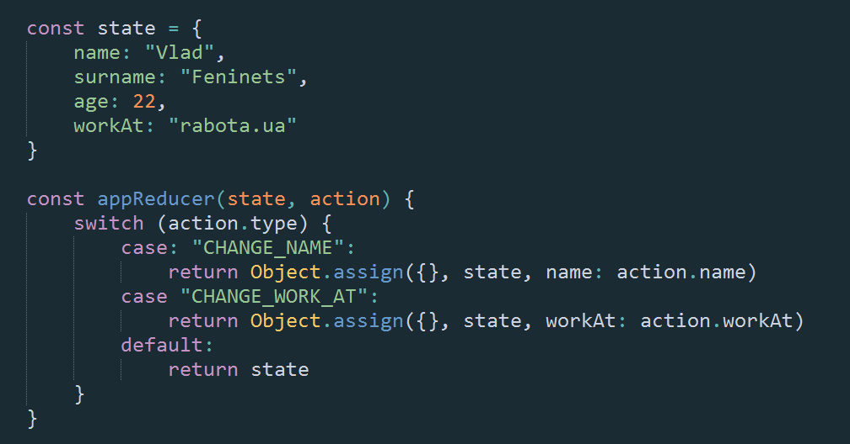
React Advanced
Reducers
Actions говорят об изменениях. Reducers их производят.
Не изменяют текущий стейт — возвращают новый.
Являются чистыми функциями.
ITVDN
Information Technology Video Developer Network http://itvdn.com

Slide 27
React Advanced
Reducers
Actions говорят об изменениях. Reducers их производят.
Не изменяют текущий стейт — возвращают новый.
Являются чистыми функциями.
return { …state, name }
ITVDN
Information Technology Video Developer Network http://itvdn.com

Slide 28

React Advanced
Reducers
state.name = “Alex”
ITVDN
Information Technology Video Developer Network http://itvdn.com

Slide 29
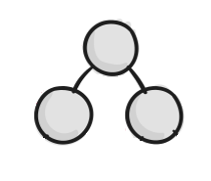
React Advanced
Store
Store API
* store.dispatch(action)
* store.getState()
* store.subscribe(listener)
* replaceReducer(nextReducer)
Store
createStore(globalReducer)
users
messages
ITVDN
Information Technology Video Developer Network http://itvdn.com

Slide 30
React Advanced
Redux Flow
ACTION
{ type: “NEW_MESSAGE”, message }
const appStore = {
…
users: {},
messages: []
}
…
function appReducer(state = appStore, action) {
switch(action.type) {
case “NEW_MESSAGE”:
// … return new state
…
}
}
STORE
REDUCERS
REACT
react-redux provider
ITVDN
Information Technology Video Developer Network http://itvdn.com

Slide 31
React Advanced
Заключение
ITVDN
Information Technology Video Developer Network http://itvdn.com

Slide 32


Смотрите наши уроки в видео формате
ITVDN.com
Посмотрите этот урок в видеоформате на образовательном портале ITVDN.com
для закрепления пройденного материала.
Все курсы записаны сертифицированными тренерами, которые работают в учебном центре CyberBionic Systematics
ITVDN
Information Technology Video Developer Network http://itvdn.com

Slide 33


Проверка знаний
TestProvider.com
TestProvider – это online-сервис проверки знаний по информационным технологиям. С его помощью Вы можете оценить Ваш уровень и выявить слабые места. Он будет полезен как в процессе изучения технологии, так и для общей оценки знаний IT-специалиста.
После каждого урока проходите тестирование для проверки знаний на TestProvider.com
Успешное прохождение финального тестирования позволит Вам получить соответствующий Сертификат.
ITVDN
Information Technology Video Developer Network http://itvdn.com

Slide 34
React Advanced
Q&A
ITVDN
Information Technology Video Developer Network http://itvdn.com

Slide 35

Информационный видеосервис для разработчиков программного обеспечения
ITVDN
Information Technology Video Developer Network http://itvdn.com

